Slide 1
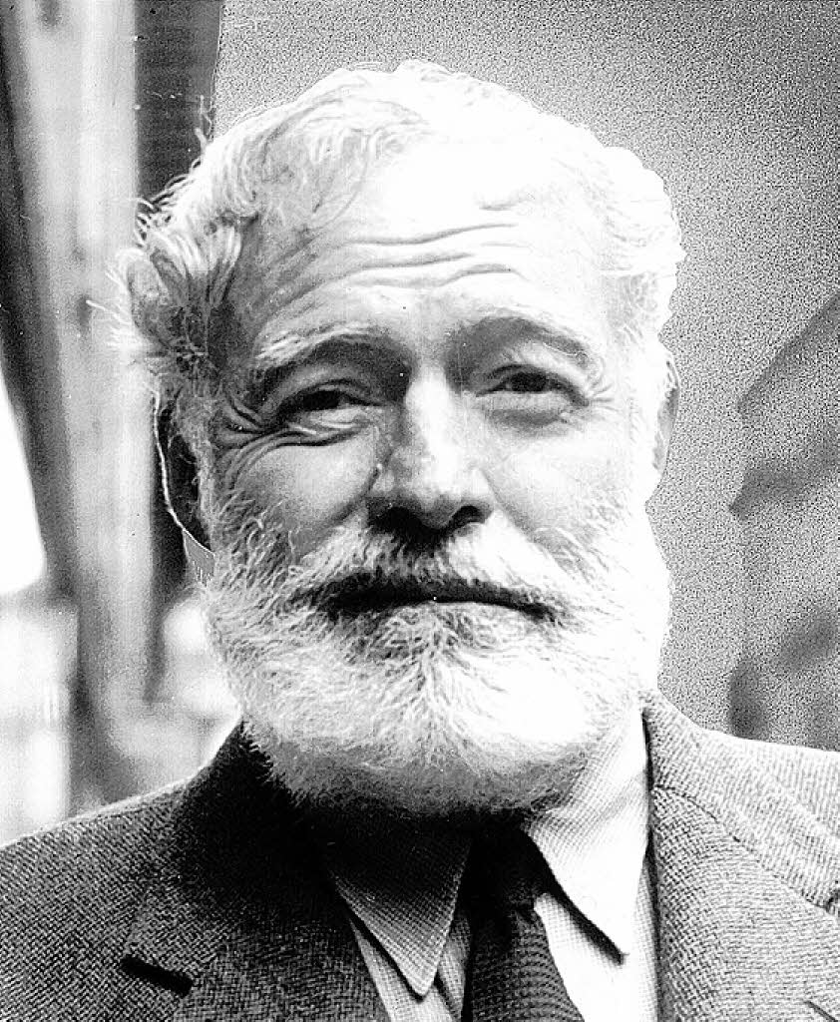
Ернест Міллер Хемінгуей
Життя та творчість

Slide 2
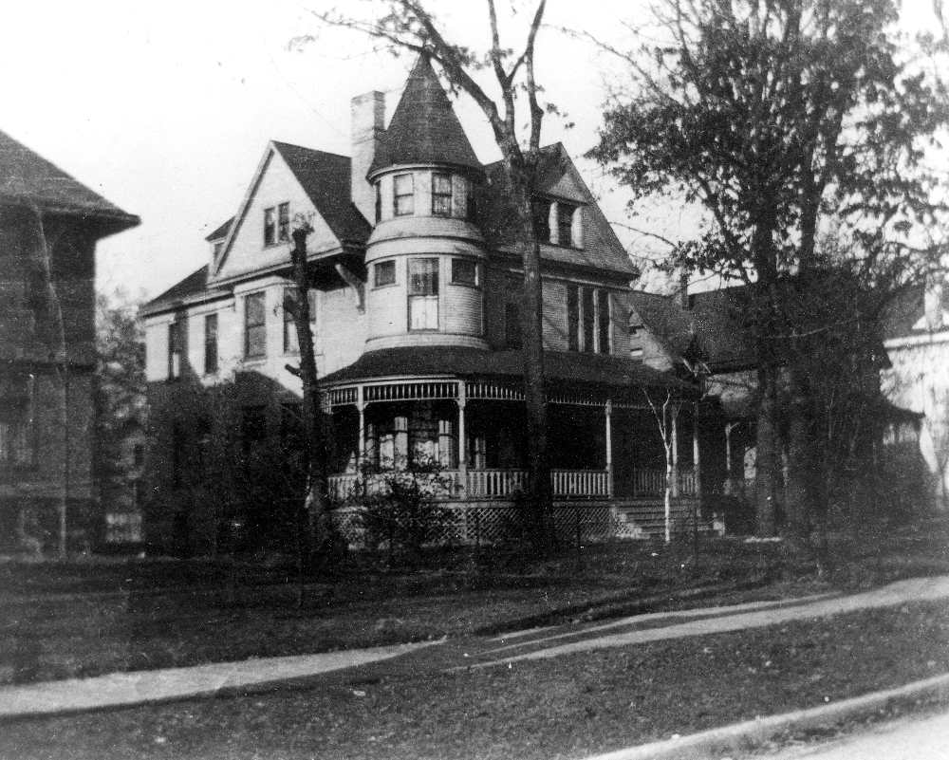

Прапор Іллінойсу
Життя
Оук-Парк
Ерне́ст Мі́ллер Хемінгуе́й народився в Оук-Парку, що знаходиться в невеликому містечку неподалік від Чикаго, штат Іллінойс, США. Ернест був другою дитиною в сім'ї (першою була донька Марселіна, яка народилася 1898 року). Його назвали на честь діда Ернеста, маминого батька. Проте, власне ім'я Хемінгуею не подобалося, і він пов'язував його з дурнувати героєм комедійної п'єси Оскара Уайльда "Як важливо бути серйозним".

Slide 3
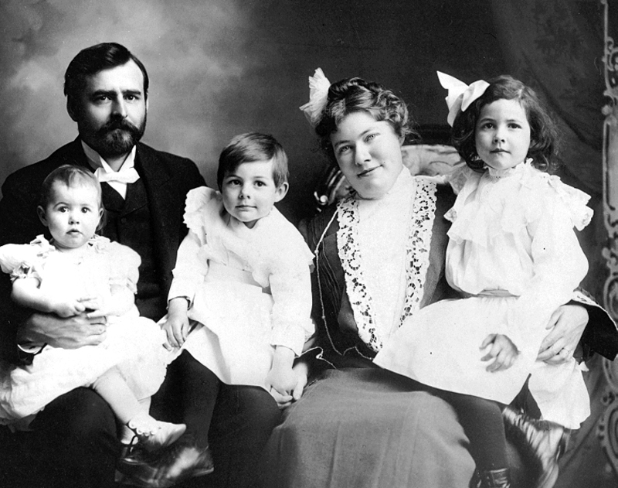
Сім’я Хемінгуеїв
(Ернест, Грейс, Марселіна)
Його батьки з ранніх років намагалися всебічно розвивати хлопчика. З малих років Ернест ходив з батьком Кларенсом Едмотом Хемінгуеєм на полювання, бував в індійських селищах. У сім'ї Хемінгуеїв вже кілька поколінь чоловіки були лікарями, етнографами і мандрівниками-місіонерами, і батько хотів, щоб син не відхилявся від цього. Мати Ернеста Ґрейс Ґолл дуже цікавилася живописом і співом. Маленький Ернест вчився грати на віолончелі, але зовсім не хотів займатися цим, тож його супротив було придушено, і він щодня мусив відвідувати уроки музики. Вже дорослим Хемінгуей часто стверджував, що ненавидить свою матір. Пізніше Хемінгуей відзначав, що уроки музики були корисним для його творчості. Також мати вчила його розбиратися в живописі.

Slide 4
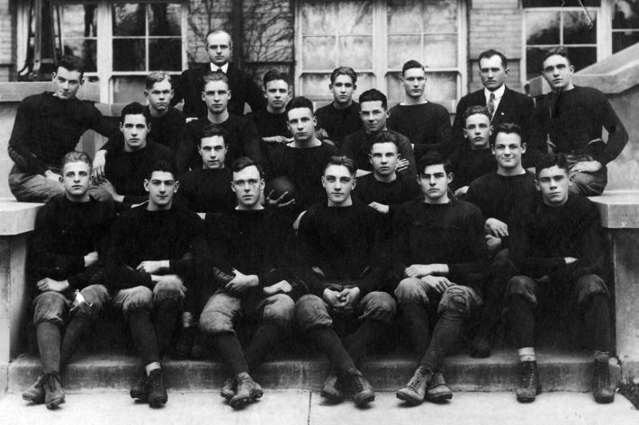

Ернест у школі (другий праворуч)
Письменник навчався в кращій школі свого міста. Там він працював у газеті та журналі, де зміг писати свої перші фейлетони, а також пробувати себе у такому жанрі, як белетристика. Він також був капітаном і тренером шкільної команди, перемагав у змаганнях з плавання та стрільби. Улюбленим письменником Хемінгуея в шкільні роки був Шекспір. У 1916 році, у шкільній газеті було опубліковано три оповідання Хемінгуея - розповідь «Суд Маниту» (основою став індійський фольклор, розповідь оповідає про вбивство старим мисливцем молодого), «Вся справа в кольорі» (розповідь ведеться від літнього боксера, який розповідає про нечесний матч) і «Сепії Жінган» (своєрідна розповідь про індіанця, який говорить про свого собаку і тютюн, іноді згадуючи про жорстоку розправу над людиною, яку колись його образив).

Slide 5
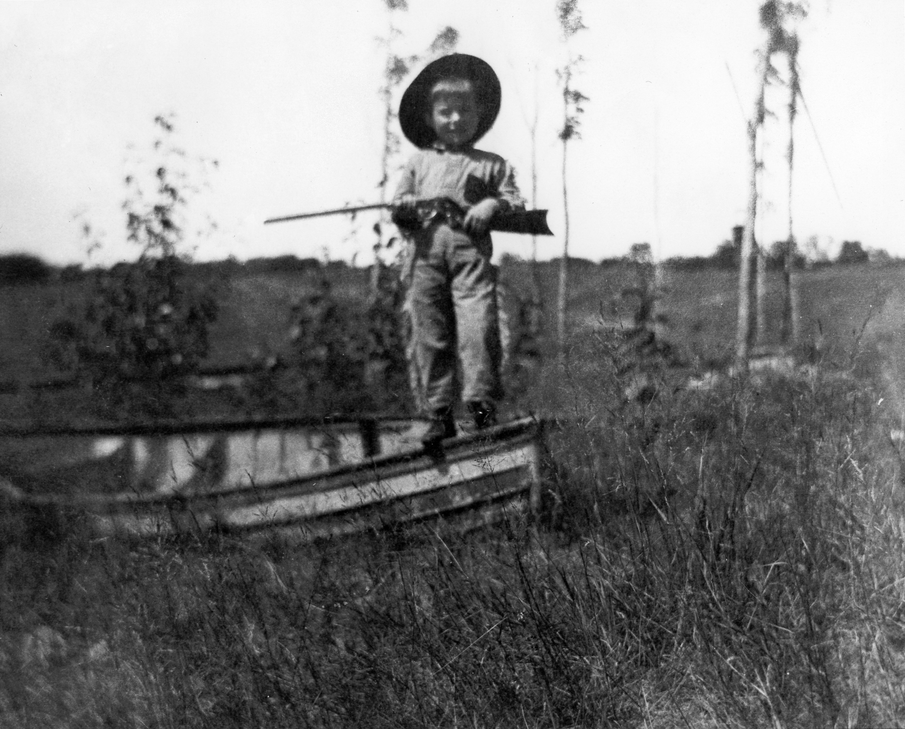
Сім'я Хемінгуеїв крім зимового будинку в Оук-Парку, мала ще й котедж «Віндемер» на озері Валлун. Кожного літа Хемінгуей з батьками, братами й сестрами вирушав у ці тихі місця. Для хлопчика поїздки у «Віндемер» означали повну свободу. Його ніхто не змушував грати на віолончелі, і він міг займатися своїми справами — сидіти на березі з вудкою, блукати лісом, гратися з дітьми з індіанського селища. У 1911 році, коли Ернесту виповнилося 12 років, дідусь Хемінгуей подарував йому однозарядну рушницю 20-го калібру. Цей подарунок зміцнив дружбу діда і онука. Хлопчик обожнював слухати розповіді дідуся і на все життя зберіг про нього добрі спогади.

Slide 6
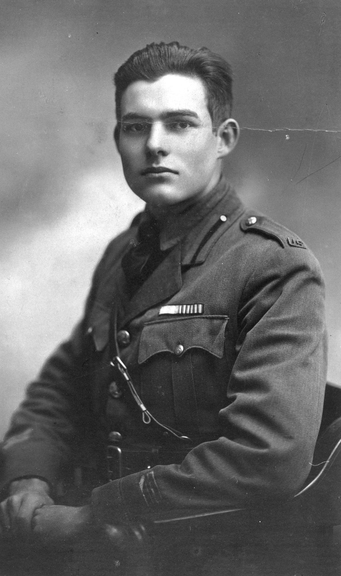
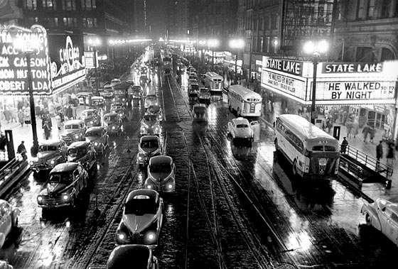
Ернест в армії
Чикаго
Хемінгуей дуже хотів служити в армії, однак через поганий зір йому відмовляли. Але він все ж зумів потрапити на І Світову війну, влаштувавшись водієм швидкої допомоги. 8 липня 1918 він був поранений на австро-італійському фронті, під Фоссальто-ді-П'явеРятуючи італійського снайпера, він дивом залишився живий. На його тілі нарахували 227 поранень і 26 осколків. Згодом король Італії нагородить його Військовим хрестом і срібною медаллю "За доблесть".

Slide 7
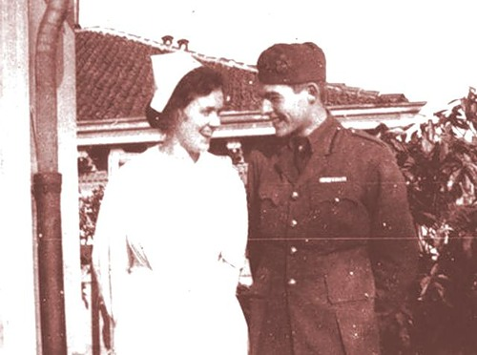
Агнес і Ернест. Мілан (Італія), 1918 р.
З американкою Агнес фон Куровськи 18-річний Хемінгуей познайомився в міланському госпіталі. Зазвичай Агнес чергувала ночами, намагаючись відволікти хлопця розмовами, змусити забути про біль. Вони розповідали один одному про своє дитинство, ділилися великими і маленькими секретами. Коли Агнес працювала на іншому поверсі, він посилав їй з ким-небудь з медсестер незліченні записки. Повернувшись до Америки, він чекав її кілька місяців. Агнес не приїхала. Замість неї він отримав листа. Вона писала, що в Америку не приїде, бо вона збирається вийти заміж за італійського лейтенанта. Хемінгуей довго переживав і навіть захворів. Поводився як хлопчисько: написав їх спільний подрузі, висловивши надію, що Агнес "неодмінно спіткнеться на східцях і виб’є свої кляті зуби". Вона кинула його, жорстоко посміявшись над недосвідченим юнаком.

Slide 8
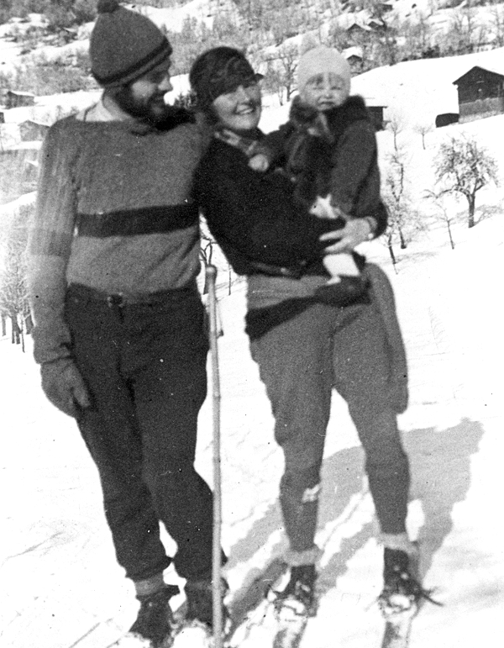
Ернест, Хедлі та їх син. Шрунс (Австрія), 1925 р.
Його першою дружиною 2 вересня 1921 стала рудоволоса Хедлі Річардсон. Про неї говорили, як про невдалу піаністку, що ускладнює життя талановитому письменнику. Дійсно, вона в найневідповідніший момент народила йому сина Джона Хэдлі Ніканора, а в грудні 1922 року втратила валізу з його повним архівом, залишивши письменника без єдиної строчки. «Одного коліна цього красивого юнака, що знаходився поруч, було достатньо, щоб закохатися, - говорила Хедлі, - А тут ще до коліна додавався цілий чоловік - високий, худорлявий, кароокий, з копицею темного волосся і неперевершеною ямочкою на лівій щоці". Любов Хедлі і Ернеста витримала бідність, поневіряння, безробіття, депресію, війну, але тріснула, коли до письменника прийшла слава.

Slide 9
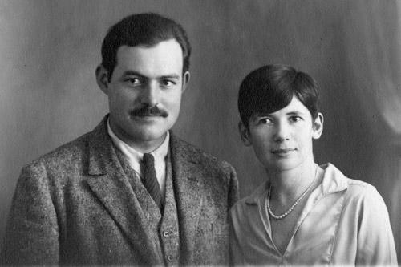
Ернест і Полін.
Основним його місцем проживання був Париж, одначе він дуже багато подорожував, оскільки захоплювався гірськими лижами, полюванням і рибальством. Незабаром Хемінгуей знову закохується. На цей раз в журналістку модного паризького журналу "Vogue" Полін Пфайфер. Полін була на чотири роки старша за Ернеста, але набагато досвідченіша наївної Хедлі. Подружившись з нею, Полін отримала можливість скільки завгодно бачитися з Ернестом, який на той час став вже досить відомим автором. Хемінгуей розлучився з Хедлі і в 1927 році одружився з Полін. Молоді переїхали в США, в містечко Кі-Уест у Флориді. 28 червня 1928 у них народився син Патрік, 12 листопада 1931 року - другий син Грегорі Хенкок.

Slide 10
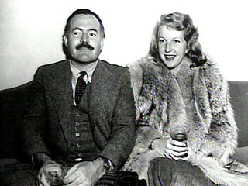
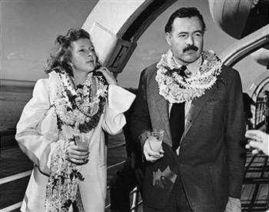
Ернест і Марта.
"Я боявся, що стану імпотентом, не зможу писати. Я втратив сон і готовий був прострелити собі голову", - писав він своєму другові. Тим не менш, Хемінгуею вдалося взяти себе в руки. Поступово він виборсувався з цього стану. Допомагали йому, як звичайно, активне життя, рибна ловля і ... увага жінок. В серпні 1933 року Хемінгуей відправився до Кенії, де хворів на дизентерію. Після повернення в США він купив риболовецький баркас і ходив на ньому в море, а також серйозно захопився боксом. Потім Хемінгуей зустрів Марту Геллхорн, талановиту журналістку, письменницю і вельми привабливу жінку. Вдома Полін марно чекала Ернеста до обіду. Нарешті хтось повідомив їй, що її чоловік затримався в барі, розмовляючи з "красивою блондинкою в чорній сукні". Історія повторилась. Марта нав'язалася в подруги до Полін і стала коханкою Ернеста. Разом вони і відправилися в Іспанію висвітлювати хід Громадянської війни.

Slide 11
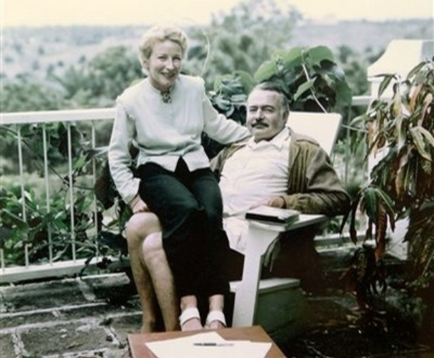
Ернест і Мері. Сан-Веллі (Айдахо,США), 1947 р
26 грудня 1939 Хемінгуей розлучається з Полін і разом з Геллхорн перебирається на Кубу і через рік купує будинок в селищі Сан-Франциско де Паула, в декількох милях від Гавани. Під час війни він продовжує писати, видає кілька книг, полює на своєму баркасі за німецькими підводними човнами. У 1944 році він приїжджає в Лондон для того, щоб написати кілька репортажів про війну, і на сніданку у Ірвіна Шоу зустрічає Мері Уелш. На восьмий день знайомства письменник підійшов до неї і в присутності всіх заявив: «Я хочу, щоб ви вийшли за мене заміж. Я хочу бути вашим чоловіком». Вона попросила не говорити дурниць (обидва одружені, дорослі люди). Через 2 роки Хемінгуей назавжди пов'язав свою долю з Мері.

Slide 12
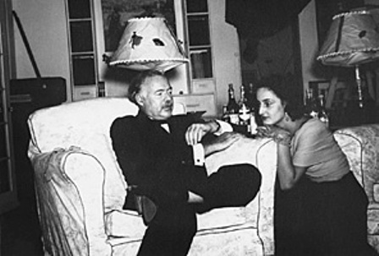
Ернест і Адріана.
Вона прощала йому грубість, запої, зради - адже він був казково талановитий. В останній рік життя письменник не раз намагався покінчити з собою. Його вмовили лягти в клініку. Мері зняла кімнату в сусідньому готелі і всі дні проводила з чоловіком. Вона стала єдиною людиною, з ким Ернест міг говорити, не боячись бути запідозреним в божевіллі. Але попереду у Ернеста була ще одна, остання любов. Так само, як і перша, вона залишилася платонічною. У 1948 році під час поїздки в Італію Хемінгуей познайомилися з 18-річною Адріаною Іванчич. Це була красива і талановита дівчина з сім'ї далматських мореплавців. Ернест закохався в неї надзвичайно палко, писав їй з Куби чи не кожен день. Хемінгуей був у нестямі від щастя, але розумів, що у нього з Адріаною немає майбутнього. Сім'ю Іванчич турбувало, що плітки, які оточували дівчину, зіпсують їй репутацію. Після того, як в 1952 році Адріана зробила вдалу обкладинку до "Старого і моря", відносини між нею і Хемінгуеєм стали сходити нанівець.

Slide 13
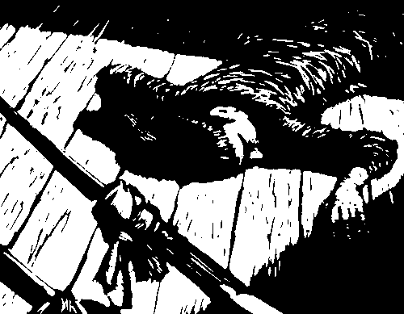
Останні роки життя Ернест Хемінгуей страждав тяжкими депресіями і розладами психіки, а також цирозом печінки. У 1960 р. Хемінгуей лежав у клініці з діагнозом депресії і серйозного розумового розладу. Після повернення з лікарні Хемінгуей наклав на себе руки, вистріливши собі в лоб з мисливської двостволки. Це сталося 2 липня 1961 року в його власному будинку в Кетчемі, штат Айдахо, США. Закінчували життя самогубством багато його рідних: батько, брат і сестра, пізніше - онука.

Slide 14
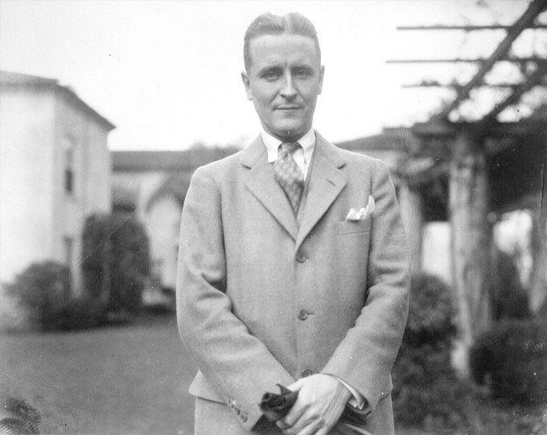
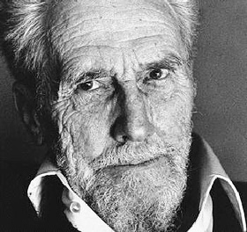
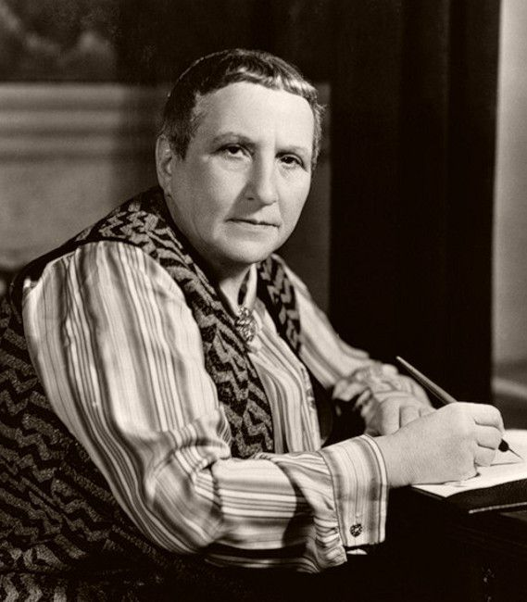
Езра Паунд
Творчість
Френсіс Скотт Фітцжеральд
Гертруда Стайн
Літературне покликання Хемінгуея виявилося ще в шкільні роки. Після випуску із середнього навчального закладу він вирішив не вступати до Університету, а переїхав у Канзас, де влаштувався працювати у місцевій газеті Star. У Парижі, куди його відрядила газета, Хемінгуей познайомився з такими літературними корифеями, як Фітцджеральд, Гертруда Стайн и Езра Паунд, які оцініли праці юнака.

Slide 15

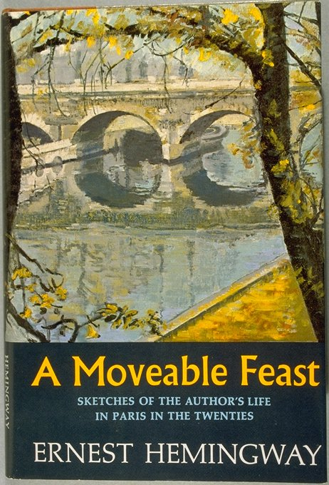

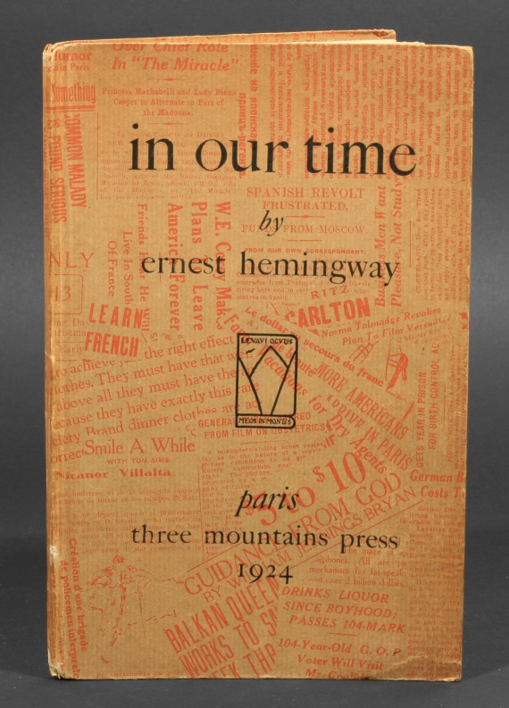
В 20-ті роки Ернест Хемінгуей бачив з Джойсом. Хемінгуей описавши ці події в своих мемуарах «Свято, що завжди з тобою» (англ. A Moveable Feast). Вже у 1925 году була опублікована книга Хемінгуея - «У Наші часи» («англ. In Our Time»). Перший, справжній успіх прийшов до Хемінгуея 1926 року після виходу в світ «І сонце сходить» або «Фієста» («англ. The Sun Also Rises») - песимістічного, але водночас блискучого роману про «втрачене покоління» французьких та іспанськіх репатріантів 1920-х років.

Slide 16

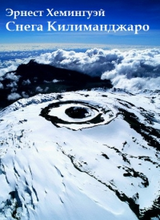

1927 року вийшов збірник оповідань «Чоловіки без жінок» («англ. Men Without Women»), а 1933 року — «Переможець не отримує нічого» («англ. Winner Takes Nothing»), які остаточно затвердили Хемінгуея в очах читачів як виняткового автора коротких оповідань. До найвідоміших з них належать «Вбивці», «Коротке щасливе життя Френсіса Макомбера» і «Сніги Кіліманджаро». І все ж більшість читачів запам'ятала Хемінгуея за його романом «Прощавай, зброє!» («англ. A Farewell To Arms»), 1929 — оповідання про історію нещасливого кохання, що розвивалось на тлі баталій Першої світової війни, де була відображена його власна перша любов.

Slide 17
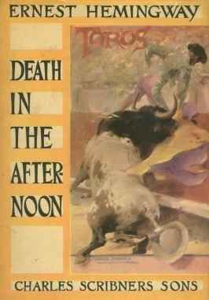


Любов Хемінгуея до Іспанії та кориди відбилась у романі «Смерть після полудня» («англ. Death In The Afternoon»), 1932 рік, а враження письменника від Танґаньїки зафіксовані у оповіданні «Зелені пагорби Африки» («англ. The Green Hills Of Africa»), 1935. Роки Великої депресії описані у романі «Мати й не мати» («англ. To Have And Have Not», 1937). Хемінгуей дуже переймався Громадянською війною в Іспанії середини 1930-х років. Він навіть організував збір пожертвувань на користь республіканців, що воювали проти генерала Франко.

Slide 18



Враження від війни знайшли відбиття в іншому відомому романі — «По кому подзвін» («англ. For Whom The Bell Tolls»), 1940. Цей роман багато критиків уважають за найкращу роботу письменника. Річ у тім, що військова тема була однією з найулюбленіших у творчості Хемінгуея. З початком Другої світової війни він відновив свою журналістську діяльність, переїхавши до Лондона. Хемінгуей завжди опинявся в найгарячіших точках та був свідком подій, які згодом стали хрестоматійним матеріалом. Тому його записи мають не лише літературну, але й історичну цінність.

Slide 19
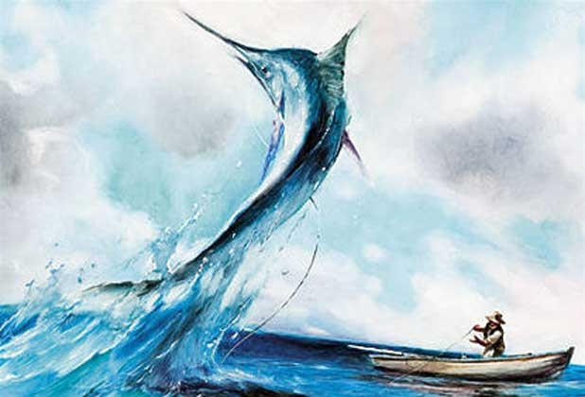
Повість «Старий і море»
Після війни письменник переїхав на Кубу, де відновив літературну діяльність. Того ж року Ернест Хемінгуей отримав Пулітцерівську премію за повість «Старий і море» («The Old Man and The Sea», 1952), а в 1954 році — Нобелівську премію з літератури. «Старий і море» — повість-притча, в основі якої розповідь про кубинського рибалку Сантьяго, його боротьбу з гігантською рибиною, що стала найбільшою здобиччю у його житті.

Slide 20
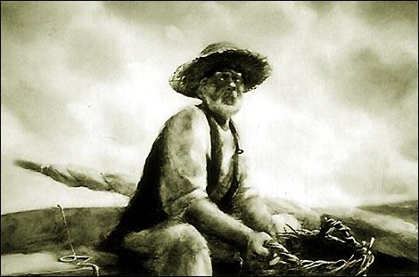
Повість «Старий і море»
Повість-притча
Повість-притча — різновид жанру повісті, у центрі якого постає історія із життя героя (героїв), що набуває алегоричного змісту. Для повісті-притчі характерні…
відсутність розлогого сюжетного руху;
незначна кількість персонажів;
символічність образів і ситуацій;
повчальний характер;
філософська або моральна насиченість.
Повість-притча будується на двоплановості зображення – за реальними особами, явищами, предметами приховуються проблеми буття людства. Звідси в повісті-притчі простежується перехід від конкретного зображення до широких узагальнень, що можуть тлумачитись по-різному. Велику роль у ній відіграють описи, що засвідчують умовність часу й простору. Багатозначність і філософська спрямованість надають повісті-притчі позачасового значення, а символічність образів та алегоричність змісту роблять її своєрідною художньою метафорою людського життя.

Slide 21
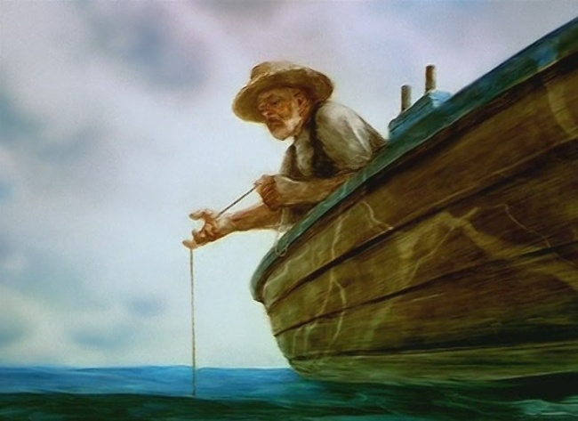
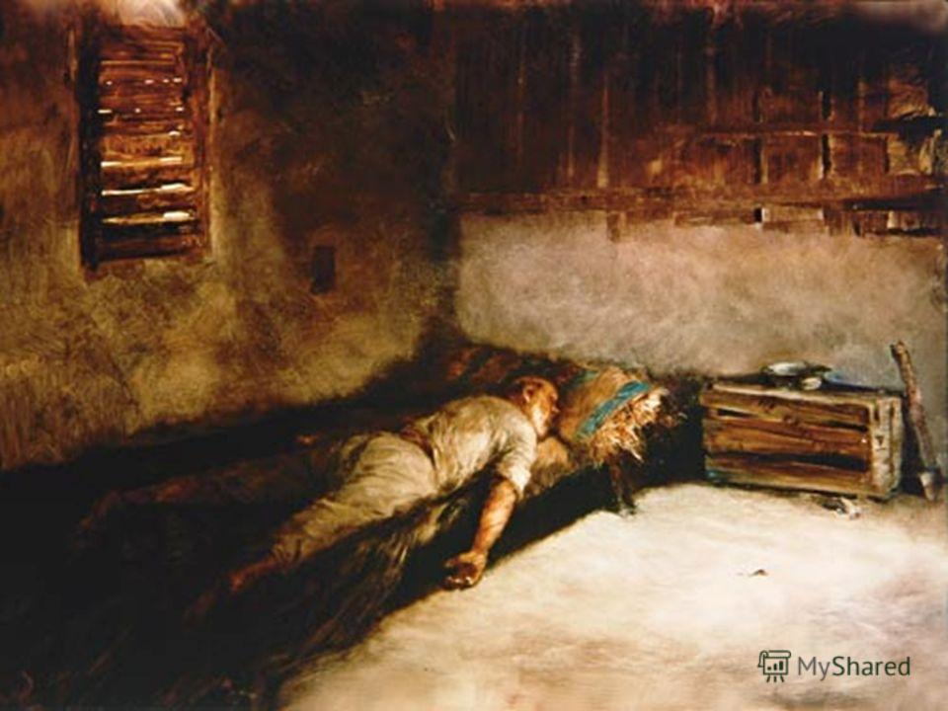
Повість «Старий і море»
Історія створення повісті «Старий і море» бере свій початок у 1936 році, коли Хемінгуей опублікував у часописі «Есквайр» нарис про дійсний випадок у Гольфстрімі: рибалка спіймав величезну рибу, яка довго тягла за собою човник; коли його знайшли, від риби майже нічого не залишилося, а старий ридав з відчаю.
У 1950 році Хемінгуей приступив до художньої розробки давно знайденого сюжету, він мріяв написати об'ємний роман про життя рибальського селища, про долі його мешканців. Проте автор знайшов інший шлях відтворити цей всесвіт рибальського життя: багато чого опустив у підтекст, створивши стислу, глибоку філософську притчу про людину і море. У 1952 році повість «Старий і море» була надрукована в журналі «Лайф».

Slide 22
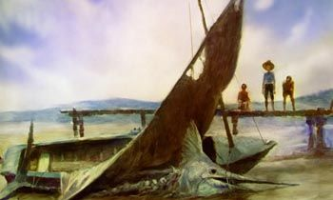
Повість «Старий і море»
Зовні сюжет повісті дуже простий, його можна переказати кількома реченнями. Живе самотній старий рибалка Сантьяго, єдиний друг якого - хлопчик Манолін, його учень і помічник. Старого покинуло щастя. Він іде в море, де на наживу ловиться величезна риба, боротьба з якою триває майже дві доби, але зрештою спійману здобич нищать акули. Залишками здобичі старого милуються туристи, але й ті бачать у рибі лише якусь екзотичну річ. Ніби нічого особливого не відбувається - якщо бачити тільки зовнішній сюжет. Та є безліч прихованих образів-символів за цією ніби простенькою історією.

Slide 23
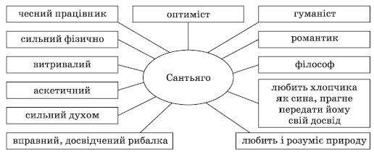
Повість «Старий і море»
Старий - це водночас і жива людина зі своїми почуттями, думками і досвідом, й символ певної системи цінностей. Хлопчик Маноло - не лише хлопець, що живе зі своїми батьками, що намагаються віддалити його від старого вчителя-друга, це - надія на майбутнє, моральна перемога Сантьяго і його цінностей над відчуженістю оточення. Батьки хлопчика уособлюють цей світ, відчуженість і роз'єднаність людей у якому є нормою, як і туристи, що дивляться на рибу. Риба - мета існування, до якої треба прагнути за будь-яких обставин, незважаючи на усі труднощі. Перемога над рибою - досягнення цієї мети. Знищення риби - нерозуміння світом її значення. Утлий човник на тлі безмежного простору - самотність. Море - непереборна сила природи, сама вічність. Приблизно такий зміст мають символи, узяті поодинці, але сполучення їх створює ідеї усього твору.

Slide 24

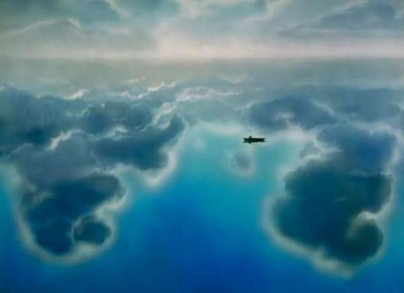
Повість «Старий і море»
Чи переміг старий рибу і море? Зовні - ні. Але моральну перемогу старий усе ж таки здобуває, хай її матеріальне втілення зникає з рук. І боротьба з рибою водночас є ще й дивним єднанням з нею, хоч вона є метою, але вимушеною, якщо подивитись трохи з іншого боку. Не випадково, розмовляючи сам із собою, Сантьяго каже: "Як добре те, що нам не потрібно вбивати сонце, місяць, зірки…достатньо того, що ми вимагаємо їжу в моря і вбиваємо своїх братів". Тобто ніби не він ставить собі це за мету, її вимагають життєві обставини, проте, прийнявши виклик, вступивши з рибою у двобій, Сантьяго досягає ще однієї цілі: довести, що людина не безсила, взагалі свою здатність перемогти.

Slide 25
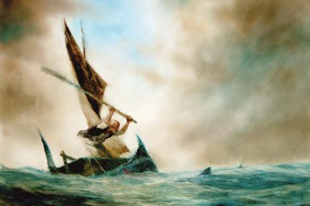
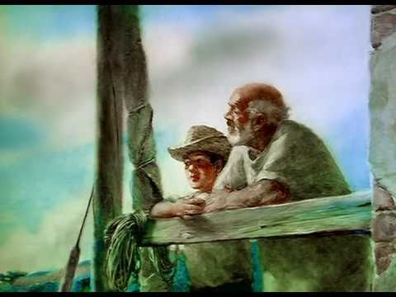
Повість «Старий і море»
Старий Сантьяго за законами природи - переможець, але він - переможений за шкалою цінностей людей, тому серед них він самотній і безсилий вигравати за їхніми правилами гри. Море і риба значно ближчі йому духовно, ніж людське суспільство. З великою гордістю звучать його слова: "Людина створена не для того, щоб терпіти поразку. Людину можна знищити, але не можна перемогти". Ось такою людиною і постає він у повісті: людиною, багатшою духовно за тих, що не замислюються над тим, що означає бути людиною. Людиною-переможцем, виграш якої підтверджує сам принцип гармонії природи, хай не зрозумілий іншим, але вищий за будь-які інші закони. Переможцем, хто б що не вважав. Мабуть, це й є головною ідеєю твору. Але однозначно стверджувати це важко - айсберг на те й айсберг, що його неможливо побачити увесь. Кожен може відшукати у повісті-притчі "Старий і море" щось своє.

Slide 26
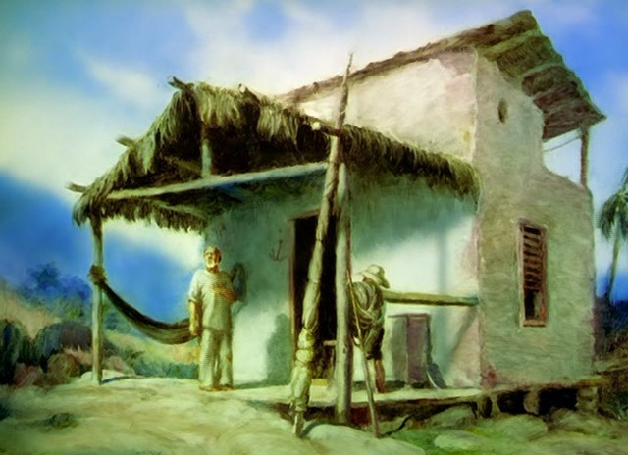
Повість «Старий і море»
Літературознавці прагнули з’ясувати, хто став прототипом головного героя повісті — Сантьяго. Досить часто називали знаменитого кубинського рибалку і друга письменника Грегоро Фуентоса, який дожив до 104 років. Однак більшість дослідників схильні думати, що цей образ увібрав у себе риси різних людей, з якими Хемінгуей спілкувався в рибацькому селищі Кохімари, що неподалік на схід від Гавани.

Slide 27
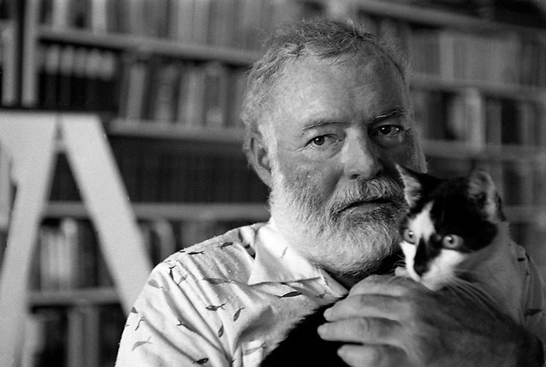
За часів «залізної завіси» дістати його книги було непросто, однак ті щасливчики, кому це вдавалося, моментально закохувалися в захоплюючі драматичні сюжети. Глибина думки і філософські нотки прослизають в кожному з його творів, роблять його нетиповим представником нації, - все-таки американці відрізняються насамперед життєрадісним характером і досить поверховим мисленням. Можливо, саме тому така велика людина покінчила життя самогубством, не проживши і 62 років?

Slide 28
Цікаві факти
Ернест обожнював коктейлі дайкірі і мохіто, - трохи жіночий вибір, чи не так? Психологи кажуть, що коктейлі полюбляють чоловіки, які в глибині душі залишилися розпещеними, примхливими маленькими хлопчиками. Письменник любив полювання, зброю, війну і постійно в чомусь сумнівався.
Одного разу Хемінгуея подарували кошеня мейн-куна з шістьма пальцями на лапках. Підкидьок був обласканий і вигодований, охрещений Сніжком. Де один кіт, там і ще кілька, тим більше, якщо мова йде про приватний будинок. Поступово кількість їх дійшла до 57 особин! Після смерті господаря пухнастих нащадків Сніжка, які успадкували шестипалість, стали називати «коти Хемінгуея». До цих пір кілька поколінь кошенят живуть на Кі-Уест, в будинку-музеї письменника, в якості живих пам'яток, а за сумісництвом ще й захищають нерухомі експонати від натиску мишей.
Великий американець терпіти не міг давати автографи, будучи досить скромним в повсякденному житті. Один з фанатів виявився вельми наполегливим, до того ж він посперечався з приятелем, що доб'ється свого, а тому переслідував Ернеста довгих три місяці. «Дістати» таки вийшло: Хемінгуей не витримав і підписав обкладинку: «Віктору Хиллу, справжньому сучому сину, який не може зрозуміти відповіді «ні!» ».

Slide 29
Цікаві факти
Чи грали ви коли-небудь в World of Warcraft? Зверніть увагу: одного з героїв, мисливця-дослідника, звуть Хемінг Ернестуей. У грі він виконує завдання, назви яких відповідають творам Хемінгуея. Наприклад, «Зелені пагорби Африки» звучать, як «Зелені пагорби Тернистої долини», а «Сніги Кіліманджаро» - як «Сніги Нордскола».
Останні роки життя Хемінгуей важко хворів і жив у постійній напрузі: йому здавалося, що за ним стежать, переслідують його всюди, навіть в психіатричній лікарні, куди в кінцевому підсумку він змушений був звернутися за допомогою. Психоз? А ось і ні! Уже через багато років після того, як знаменитий американський письменник покінчив життя самогубством, був зроблений запит до ФБР. Стеження було!
Ернест Хемінгуей застрелився з рушниці Vincenzo Bernardelli. Тепер ця модель двостволки так і називається — Hemingway.
Ернест Хемінгуей під час написання своїх творів найчастіше їв арахісове масло і бутерброди з цибулею.
Кожного року в Кі-Уест проводиться конкурс двійників письменникка.

